Slide 1
웹 개발자 부트캠프 과정
SeSAC x CODINGOn

Slide 2
Props

Slide 3
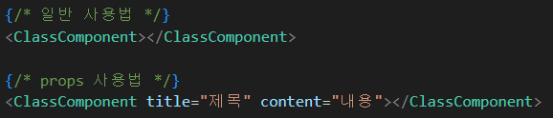
props란?
properties 를 줄인 표현으로 컴포넌트 속성을 설정할 때 사용하는 요소
props는 컴포넌트끼리 값을 전달하는 수단
상위 컴포넌트에서 하위 컴포넌트로 전달 (단방향 데이터 흐름)

Slide 4
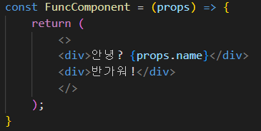
함수형 컴포넌트 props
부모 컴포넌트에서 전달한 props는 함수형 컴포넌트에서 함수의 파라미터로 전달받으며, JSX 내부에서 { } 기호로 감싸서 사용한다.
* 부모 컴포넌트에서 name props 전달
* 자식 컴포넌트에서 name props 받음
Notes:
부모 -> 자식.
부모에서 state (변수) 자식으로 보내줘서 사용 가능.
이러면 자식이 부모가 가지고 있던 State를 사용 가능
// props 사용 방법.
부모가 자식한테 줄거임.
1. 부모 쪽에 <Fution 작명={줄내용}/>
2. 자식 쪽에 Fution(props){
<h1>props.작명</h1>
}
**보통 귀찮아서 작명을 내용과 같게 작성한다.
패륜전송 금지.

Slide 5
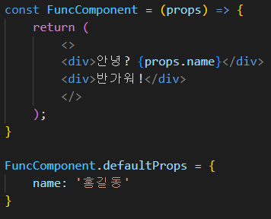
defaultProps
부모 컴포넌트에서 props가 전달되지 않았을 때 기본값으로 보여줄 props를 설정하는 것
* 부모 컴포넌트
* 자식 컴포넌트

Slide 6
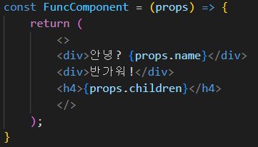
props.children
부모 컴포넌트에서 자식 컴포넌트를 호출할 때 태그 사이에 작성한 문자열
* 부모 컴포넌트
* 자식 컴포넌트

Slide 7

propTypes
컴포넌트의 필수 props를 지정하거나 props의 타입을 지정할 때 사용
JavaScript의 “유연한 특성” 을 해결하기 위해 권장되는 기능
정해진 타입이 아닌 다른 타입으로 정보가 전달될 시, 제대로 동작은 하지만 console에 오류가 나온다.
Notes:
props에 대한 유형 검사(type-checking)를 수행하는 데 사용되는 도구
느슨한 언어!

Slide 8
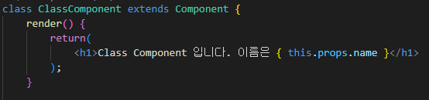
클래스형 컴포넌트 props

Slide 9
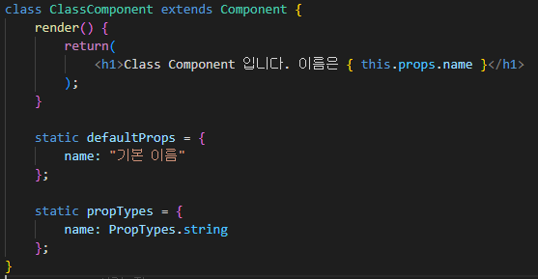
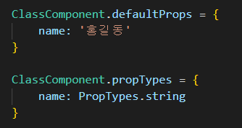
클래스형 컴포넌트 props
or

Slide 10
실습. JSX 실습
[코딩온] React 실습 강의 클릭
➡ [jsx 실습] 커리큘럼 클릭
➡ [1~4번 문제] 진행

Slide 11
실습. Props 실습
[코딩온] React 실습 강의 클릭
➡ [Props 실습] 커리큘럼 클릭
➡ [1~3번 문제] 진행

Slide 12
State

Slide 13
state란?
React에서 앱의 유동적인 데이터를 다루기 위한 개체
계속해서 변하는 특정 상태
상태에 따라 다른 동작을 함
왜 사용할까?
State가 변경될시 자동으로 재랜더링 되기 때문
이 점이 변수와 다른 점
Notes:
ex. 다크/라이트 모드
-Why? State를 사용해야 하는 이유?
State는 컴포넌트가 유지하는 데이터, 변경될 때마다 컴포넌트가 다시 재랜더링되어 사용자에게 최신 상태를 보여줌.
이 점이 변수랑 다른 것이다.
Virtual DOM – 변한 부분만 바꿔서 적용.
* When? 언제 사용해야 할까?
변경시 자동으로 HTML에 반영되게 만들고 싶은 기능에 state 사용.
자주 변경될 것 같은 html 요소나 내용

Slide 14
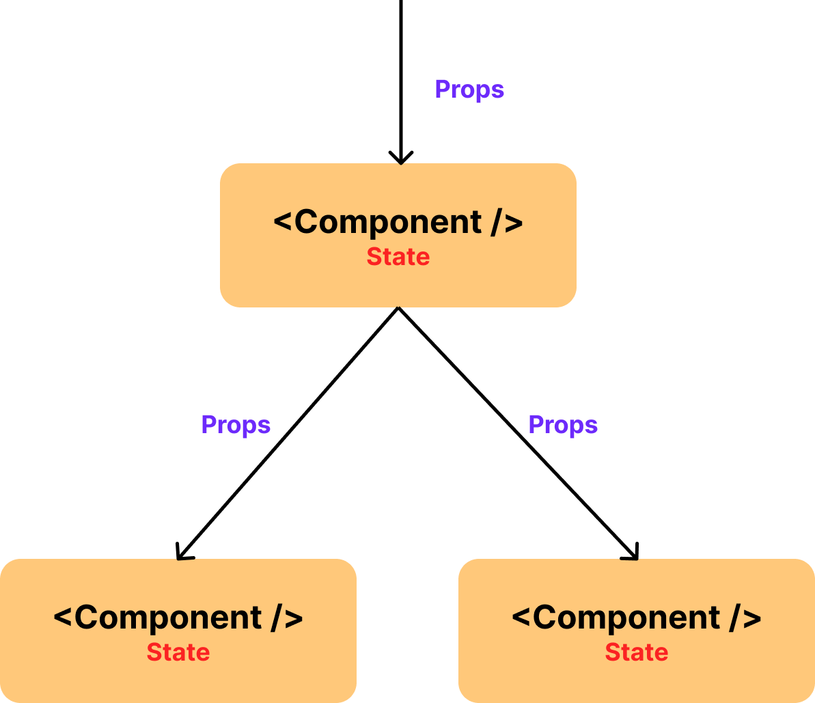
state vs. props
props: 부모 컴포넌트에서 자식 컴포넌트에 데이터 전달 시 사용 (읽기모드)
React는 단방향 데이터 흐름! 기억하시죠?😉
state: 특정 컴포넌트가 갖는 상태 (값)
컴포넌트 내부에서 선언되고 내부에서 값을 변경함!
Notes:
props는 자식입장에서는 수정이 불가능! 읽기만 가능!
변경하려면 최초 유포자 측에서 수정해야함!
* state
변수같은 존재

Slide 15
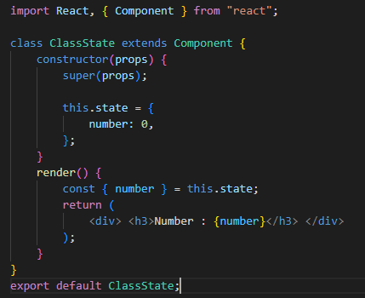
클래스형 컴포넌트의 state
기존 형태
Notes:
16.3 버전 이전 형태
constructor() : 생성자, state 값을 초기화 하거나 메서드를 바인딩 할 때 사용
해당 컴포넌트가 마운트 되기 전 호출된다 (마운트 : DOM 객체가 생성되고 브라우저에 나타나는 것을 의미)
(Mount, Update, UnMount) -> 추후 라이프 사이클 파트에서 다룰 예정
----
super() : 부모 클래스 생성자 가리킴, super(props)를 선언전까지 constructor에서 this 키워드를 사용할 수 없다(js에서)
** React 16.3 이전
상태를 초기화하기 위해 주로‘constructor’ 사용.
상태 초기화는 ‘this.state’에 직접 할당함.

Slide 16
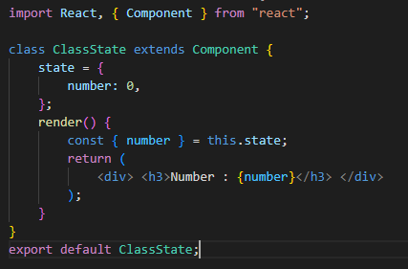
클래스형 컴포넌트의 state
현재 버전
Notes:
생명주기 메서드가 도입!
'state'를 초기화 하는 방법이 생김.
Constructor가 필요 없어짐.

Slide 17
함수형 컴포넌트의 state
함수형 컴포넌트는 state 기능이 원래 없었다.
React 16.8 버전 이후부터 useState라는 함수가 생겼고, 이를 통해 함수형 컴포넌트에서도 상태관리를 할 수 있음!

Slide 18
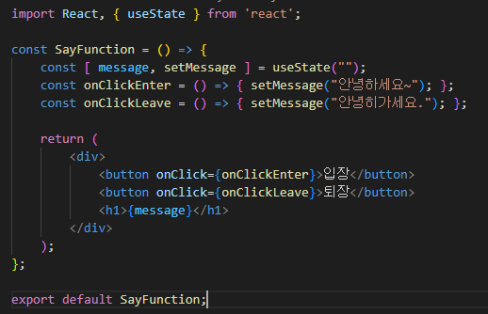
함수형 컴포넌트의 useState()

Slide 19
함수형 컴포넌트의 useState()
useState 함수의 인자에는 상태의 초기값
useState의 초기값은 숫자일 수도, 문자일 수도, 배열일 수도 있다. 즉, 값의 형태가 자유로움
useState 함수는 배열을 반환
첫번째 원소: 현재 상태
두번째 원소: 상태를 바꿔주는 setter 함수
[ 현재상태 , setter함수 ] : useState는 배열 반환

Slide 20
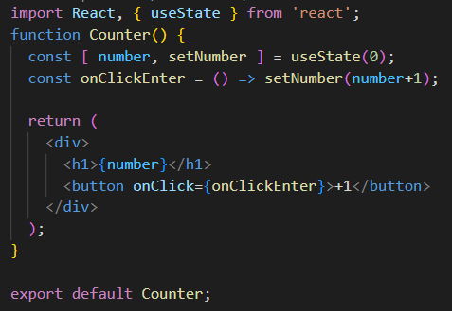
함수형 컴포넌트의 useState()

Slide 21
실습. State 실습
[코딩온] React 실습 강의 클릭
➡ [State 실습] 커리큘럼 클릭
➡ [1~2번 문제] 진행

